Slide 1
Часть 4. Физический уровень
Автор – Holger Karl, перевод – А. В. Стромов

Slide 2
Задачи лекции
Понять специфику беспроводной связи.
  Разобраться в понятии «беспроводного канала» представляющего собой абстрагированное выражение свойств беспроводной связи (например, частоты битовой ошибки).
  Уделить основное внимание радиосвзи
Столкновение различных факторов, влияющих на эффективность связи.
  Полоса частот, мощность передатчика, тип модуляции, и т. д.
  Несколько кратких замечаний о конструировании трансиверов.
Влияние энергопотребления на радиосвязь.
В данном случае, разница между ad hoc и сенсорными сетями в основном заключается в необходимой производительности.
  Необходимость расширенной полосы частот / сложной модуляции для большой скорости передачи данных / дальности связи.

Slide 3
План
Частотные диапазоны
Модуляция
Искажения сигнала – беспроводные каналы
От волн к битам
Модели каналов
Конструкции трансиверов

Slide 4
Радиочастотный спектр для связи
Какая часть электромагнитного спектра используется для связи?
  Не все частоты одинаково подходят для различных задач (например, связь сквозь стены, различные атмосферные затухания радиоволн (кислородные резонансы и т. д.)).
витая пара
коаксиальный кабель
оптическая передача
1 Мм
300 Гц
10 км
30 кГц
100 м
3 МГц
1 м
300 МГц
10 мм
30 ГГц
100 μм
3 ТГц
1 μм
300 ТГц
ОНЧ
НЧ
СЧ
ВЧ
ОВЧ
УВЧ
СВЧ
КВЧ
инфракрасный
свет
видимый
свет
УФ
ОНЧ – очень низкие частоты
  VLF = Very Low Frequency
  СДВ – сверхдлинные волны
НЧ – низкие частоты
  LF = Low Frequency
  ДВ – длинные волны
СЧ – средние частоты
  MF = Medium Frequency
  СВ – средние волны
ВЧ – высокие частоты
  HF = High Frequency
  КВ – короткие волны
ОВЧ – очень высокие частоты
  VHF = Very High Frequency
  УКВ – ультракороткие волны
УВЧ – ультравысокие частоты
  UHF = Ultra High Frequency
  ДМВ – дециметровые волны
СВЧ – сверхвысокие частоты
  SHF = Super High Frequency
  СМВ – сантиметровые
  волны
КВЧ – крайне высокие частоты
  EHF = Extra High Frequency
УФ – ультрафиолет
  UV = Ultraviolet Light

Slide 5
Распределение частот
Некоторые частоты зарезервированы для особого употребления
  Мобильная связь, аналоговое теле- / радиовещание, цифровое теле- / радиовещание (DVB-T), радары, службы экстренного реагирования, радиоастрономия, …
Особый интерес представляет ISM диапазон (“Industrial, scientific, medicine” – промышленный, научный и медицинский) предназначенный для безлицензионного использования
Некоторые типичные ISM диапазоны
Частоты | Комментарии
13,553-13,567 МГц
26,957 – 27,283 МГц
40,66 – 40,70 МГц
433 – 464 МГц | европейский
900 – 928 МГц | американский
2,4 – 2,5 ГГц | WLAN/WPAN
5,725 – 5,875 ГГц | WLAN
24 – 24,25 ГГц

Slide 6
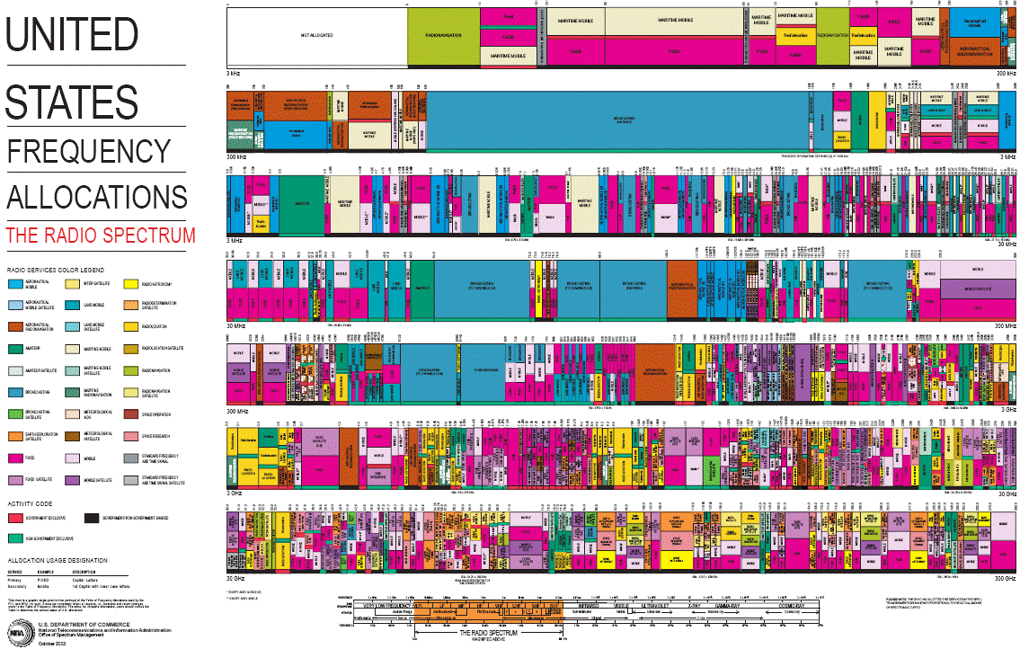
Пример – распределение частот в США

Slide 7
План
Частотные диапазоны
Модуляция
Искажения сигнала – беспроводные каналы
От волн к битам
Модели каналов
Конструкции трансиверов

Slide 8
Передача данных с помощью радиоволн
Основа: Передатчик может излучить радиоволну, приёмник может обнаружить принята ли эта волна и установить её параметры
Параметры волны = синусоидальной функции:
  Параметры: амплитуда A(t), частота f(t), фаза φ(t)
Манипулирование этими тремя параметрами позволяет отправителю передавать данные, а получателю – восстанавливать их из сигнала
Упрощённо, можно считать, что приёмник «видит» тот сигнал, который сформировал передатчик, хотя на самом деле это не так.

Slide 9
Модуляция и манипуляция
Как манипулировать данным параметрами сигнала?
  Устанавливать параметр в произвольное значение – аналоговая модуляция.
  Выбирать значения параметра из конечного набора допустимых значений – цифровая манипуляция.
  Для простоты, если понятен контекст, всегда употребляется слово модуляция.
Что такое модуляция?
  Предназначенные для передачи данные определяют выбранный(е) параметр(ы) передаваемого сигнала как функцию от времени.
  Эти параметры изменяют базовую синусоиду, которая служит начальной позицией для модулирующего её сигнала.
  Базовая синусоида имеет среднюю частоту несущей f_{c}
  Получившемуся сигналу для передачи необходима определённая полоса пропускания, (центрированная относительно средней частоты несущей).

Slide 10
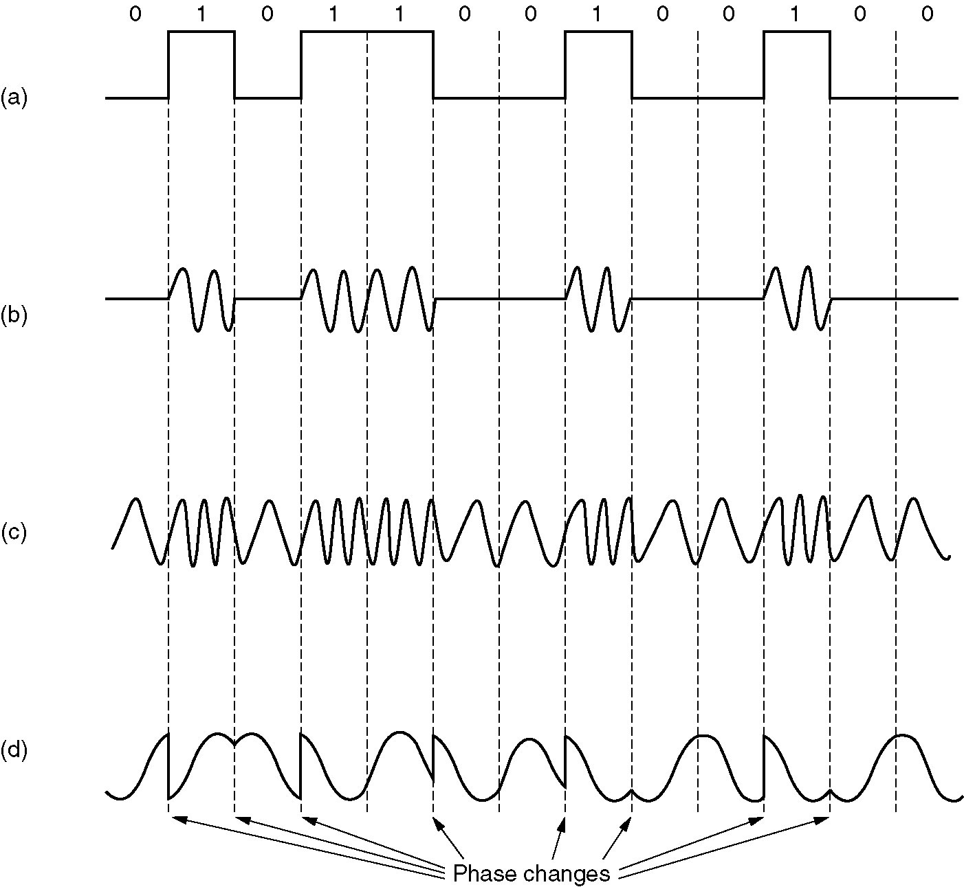
Примеры модуляции (если точнее, манипуляции)
Использовать данные для изменения амплитуды несущей частоты – амплитудная манипуляция (АМн, ASK).
Использовать данные для изменения частоты несущей частоты – частотная манипуляция (ЧМн, FSK).
Использовать данные для изменения фазы несущей частоты – фазовая манипуляция (ФМн, PSK).
© Tanenbaum, Computer Networks

Slide 11
Приёмник: демодуляция
Приёмник сопоставляет вид принятого сигнала с набором образцов, соответствующих сигналам передатчика для различных наборов информационных бит (или одного бита).
  Необходимо установить однозначное соответствие между принятым сигналом и переданными данными
  Из-за влияния канала, это гораздо проще сделать для цифрового, чем для аналогового сигнала.
Проблемы возникают из-за следующих причин.
  Частотной синхронизации: несущие частоты передатчика и приёмника могут различаться («уход», изменения температуры, старение, …).
  Битовой синхронизации (на самом деле – символьной синхронизации): какая часть сигнала соответствует началу / окончанию отдельного символа / бита?
  Кадровой синхронизации: когда начнётся / окончится пакет?
  Но главная проблема – принятый сигнал отличается от переданного!

Slide 12
План
Частотные диапазоны
Модуляция
Искажения сигнала – беспроводные каналы
От волн к битам
Модели каналов
Конструкции трансиверов

Slide 13
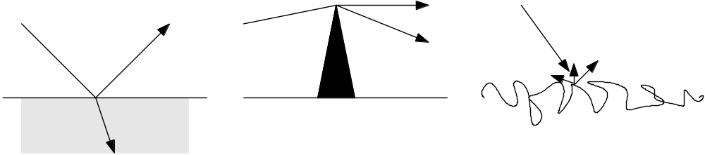
Переданный сигнал ≠ принятый сигнал!
Беспроводная передача искажает любой переданный сигнал.
  Принятый сигнал отличен от переданного, результатом чего является неопределённость на приёмнике относительно переданной последовательности бит
  Все искажающие эффекты обобщённо описываются понятием беспроводного канала.
Причины искажений.
  Ослабление – с увеличением дальность энергия распределяется по всё большей площади.
  Отражение от поверхностей / преломление в разных материалах
  Дифракция – появление «новых волн» на острых гранях.
  Рассеянье – множественные отражения на шероховатых поверхностях.
  Допплеровское затухание – смещение по частотам (потеря центральной частоты).

Slide 14
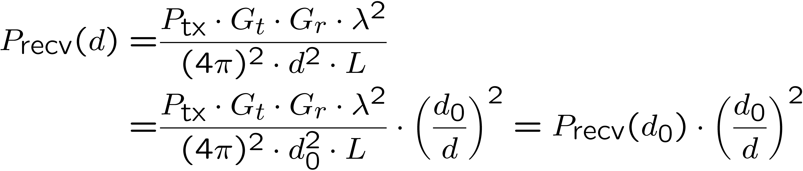
Ослабление в результате распространения по трассе
Эффект ослабления: уровень (мощность) принятого сигнала является функцией от расстояния d между передатчиком и приёмником.
Описывается уравнением распространения сигнала в свободном пространстве
  Описывает уровень сигнала на расстоянии d относительно некоторого опорного расстояния d₀ < d, для которого уровень сигнала известен.
  d₀ – расстояние в дальней зоне, и зависит от используемой антенны

Slide 15
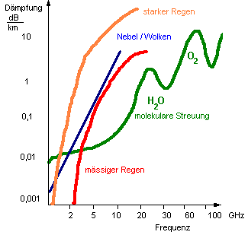
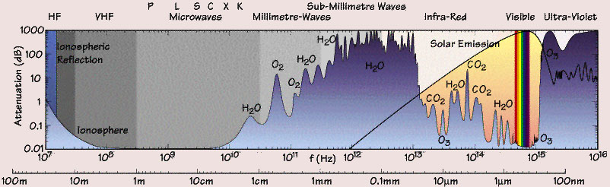
Ослабление на различных несущих частотах
Ослабление сигнала зависит от используемой частоты.
Проявляется в частотно-селективном канале
  Если полоса пропускания охватывает диапазон частот с различными характеристиками ослабления.
© http://www.itnu.de/radargrundlagen/grundlagen/gl24-de.html
© http://141.84.50.121/iggf/Multimedia/Klimatologie/physik_arbeit.htm

Slide 16
Искажающие эффекты: отражённые лучи
Из-за отражений, рассеяния и т. д. радиоволны распространяются не только напрямую от источника к приёмнику.
  Эти эффекты сильно зависят от частоты сигнала, и их проявление существенно меняется с повышением частоты.
Различные пути распространения имеют различную
длину и, следовательно, разное время
распространения сигнала.
  Что проявляется в разбросе задержек
  распространения в беспроводных каналах,
  и связано с частотно-селективными
  замираниями в канале.
  При движении – быстрые замирания.
Отражённый
луч
Прямой
луч
отраженные
лучи
основной
луч
сигнал на приёмнике
© Jochen Schiller, FU Berlin

Slide 17
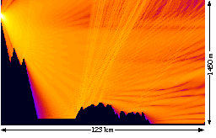
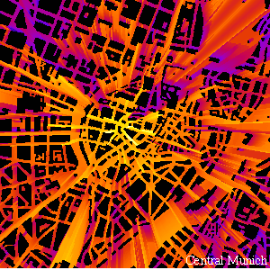
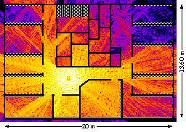
Уровень беспроводного сигнала при многолучевом распространении
Чем ярче цвет тем мощнее сигнал.
Очевидно, что простая (квадратичная) формула распространения в свободном пространстве не достаточна для описания этих эффектов.
© Jochen Schiller, FU Berlin

Slide 18
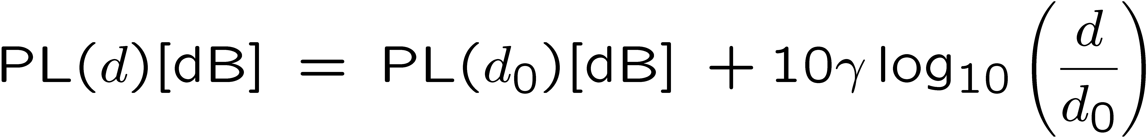
Обобщение формулы ослабления сигнала
Для учёта сильного ослабления, зависящего от расстояния (например, стены и т. д.), нужно использовать больший показатель степени γ > 2
  γ - показатель степени потерь на трассе
  Запишем в логарифмической форме (в dB):
Учтём препятствия с помощью случайных изменений
  Добавим случайную величину с гауссовым распределением с нулевым средним значением и дисперсией σ² в dB.
  Эквивалентом является умножение на случайную величину с логарифмическим распределением (логарифмическиие замирания).

Slide 19
План
Частотные диапазоны
Модуляция
Искажения сигнала – беспроводные каналы
От волн к битам
Модели каналов
Конструкции трансиверов

Slide 20
Шум и помехи
До сих пор мы рассматривали только один передатчик
  Единственный источник помех – собственные помехи из-за отражённых «копий» сигнала.
В действительности, есть ещё 2 источника помех.
  Шум – вызван различными эффектами в электронике приёмника, зависит от температуры.
    Типичная модель – сложение сигнала с гауссовой случайной величиной с нулевым средним значением, не коррелированной во времени.
  Помехи от других источников
    Помехи совмещённого канала (внутриканальные): другой передатчик использует ту же часть спектра.
    Помехи от соседнего канала: другой передатчик использует соседнюю часть спектра, но фильтры приёмника не способны полностью подавить этот сигнал.
В результате принятый сигнал искажён каналом и повреждён шумом и помехами.
  И как это скажется на принимаемой информации?

Slide 21
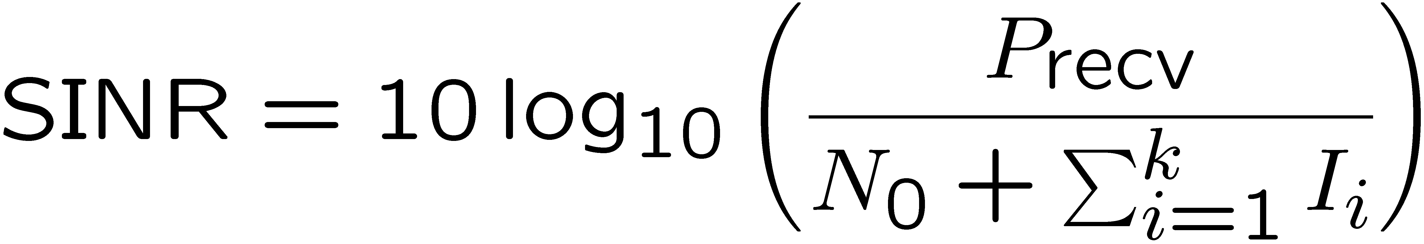
Символьная и битовая ошибки
Символы, полученные из искажённого / повреждённого сигнала, содержат ошибки
  Их количество существенно зависит от мощности принятого сигнала в сравнении с мощностью помех
  Это описывает отношение сигнала к шуму и помехам – SINR (чаще используют просто отношение сигнал/шум – SNR)
SINR позволяет вычислить частоту появления ошибочных битов (BER) для данной модуляции
  Эта величина также зависит от скорости (кол-во бит на символ) модуляции.
  Например для простой 2ФМн (DPSK), скорость модуляции соответствует полосе пропускания:

Slide 22
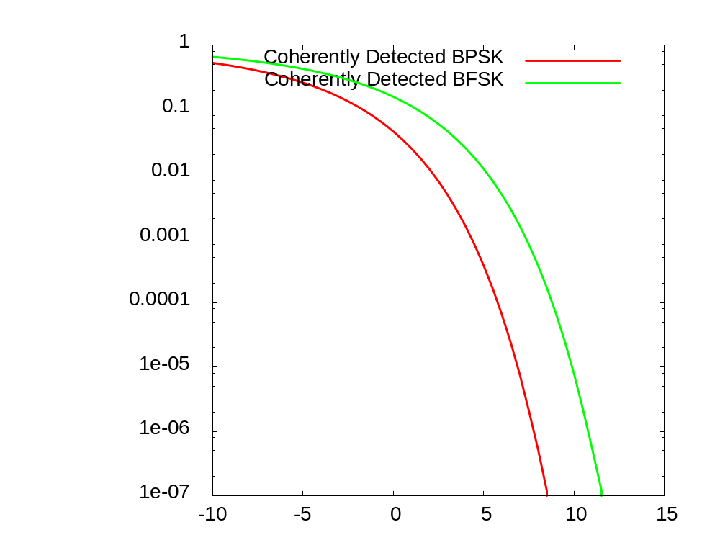
Пример связи SINR и BER
BER
SINR

Slide 23
План
Частотные диапазоны
Модуляция
Искажения сигнала – беспроводные каналы
От волн к битам
Модели каналов
Конструкции трансиверов

Slide 24
Модели аналоговых каналов
Как описать поведение беспроводного канала в вероятностных терминах?
  Основной вариант – моделирование SNR или непосредственно битовой ошибки.
Модели сигналов
  Простейшая модель – положить мощномть излучения и ослабление в канале постоянными, а шум – некоррелированной гауссовой случайной величиной
    Это модель аддитивного белого гауссовского шума (АБГШ, AWGN) реализующая постоянное SNR.
  В ситуации, когда передатчик и приёмник не находятся в зоне прямой видимости, но имеется множество отражённых лучей, амплитуда принимаемого сигнала имеет рэлеевское распределение (рэлеевское замирание).
  Если есть один главный (наиболее мощный) прямой луч и множество отражённых – принятый сигнал имеет распределение Райса (райсовское замирание).

Slide 25
Модели цифровых каналов
Модель, непосредственно реализующая битовую ошибку
  Бит изменяется на ошибочный с заданной постоянной вероятностью, не зависящей от других битов – двоичный симметричный канал (BSC).
  Учесть в модели замирания канала, т. е. то, что канал может находиться в различных состояниях можно с помощью моделей Маркова состояний с различными BER.
    Пример – модель Гильберта-Эллиота с «плохим» и «хорошим» состояниями канала, которым соответствуют высокая/низкая частота появления ошибочных битов
  Фрактальные модели каналов, описывающие количество (не)правильных битов в строке распределением с широкими (по сравнению с нормальным распределением) хвостами.
хорошее
плохое

Slide 26
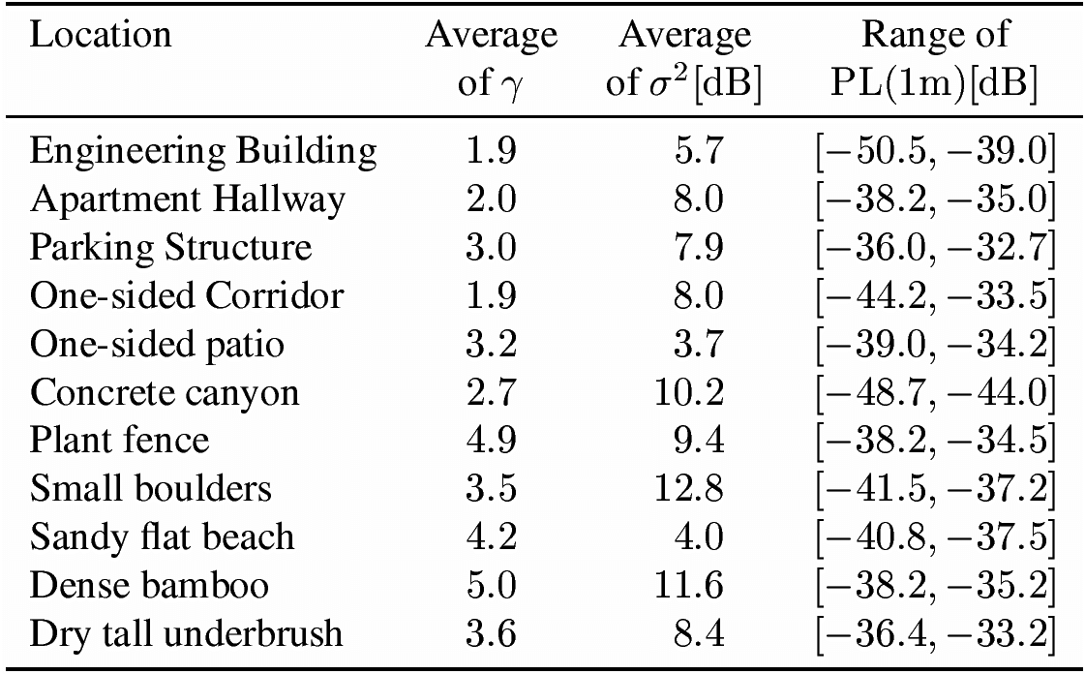
Модели каналов для БСС
Особенности БСС
  Малая дальность передачи
  ведёт к малым задержкам (наносекунды, по сравнению с микро/миллисекундами на длительности символа)
  Канал не является частотно-селективным! Межсимвольная интерференция незначительна или практически отсутствует.
    Когерентная полоса
    пропускания часто
    > 50 МГц
Некоторые данные
измерений параметров
канала
  γ - показатель степени
  потерь на трассе
  Дисперсия затенения σ²
  Относительные
  потери на 1 м трассы

Slide 27
Качаство беспроводного канала: резюме
Беспроводный канал существенно хуже проводного
  По пропускной способности, вероятности битовой ошибки, энергозатратам, …
Разные беспроводные каналы сильно различаются
  Не существует ТИПОВОГО беспроводного канала.
Существуют различные методы борьбы с искажением сигнала каналом
  Некоторые из них разработаны для высокоскоростных беспроводных коммуникаций и не всегда применимы для БСС или MANET.
    Разнесение, выравнивание, …
  Некоторые из них универсальны (автоматический запрос на повторение (ARQ), прямая коррекция ошибок (FEC)).
  Следует учитывать необходимые энергозатраты!

Slide 28
План
Частотные диапазоны
Модуляция
Искажения сигнала – беспроводные каналы
От волн к битам
Модели каналов
Конструкции трансиверов

Slide 29
Некоторые вопросы разработки трансиверов
Стремление к высокой энергоэффективности при низкой мощности излучения.
  Некоторые усилители оптимизированы на эффективную работу на высоких мощностях
  Чтобы излучить 1 мВт, для работы передатчика обычно необходимо 30-100 мВт.
    Для узлов БСС – 20 мВт (mica motes).
  Приёмник должен расходовать столько же или (немного) больше энергии, что и передатчик на этих уровнях мощности.
    Важно использовать режимы «сна».
Затраты энергии / времени на «пробуждение» могут быть значительными
  Существующие системы затрачивают 0.5 мс и ≈ 60 мВт
Использование выгод внутрисетевого обмена и вычислений
  Возможен выигрыш при использовании более сложных методов кодирования / сжатия.

Slide 30
Выбор модуляции
Пример одного из вопросов разработчика: какой вид модуляции использовать?
  Следует учесть: необходимую скорость передачи данных, доступная символьная скорость, сложность реализации, требуемый уровень BER, характеристики канала, …
  Необходимо найти компромисс между временем передачи и временем «сна» (чем быстрее отправишь тем дольше «спишь»).
    Энергопотребление зависит от выбранной схемы модуляции
  Необходим компромисс между символьной скоростью (высокой?) и скоростью передачи данных (низкой).
    Можно использовать m-ичную модуляцию, чтобы провести передачу как можно быстрее,
    но затраты на «пробуждение» могут свести на нет любые выгоды от экономии времени и энергии.
Можно остановиться на адаптивной модуляции, зависящей от условий работы
  По аналогии с динамическим управлением напряжением, можно говорить о динамическом управлении модуляцией.

Slide 31
Выводы
Использование в коммуникационных системах радиосвязи усложняет их разработку из-за необходимости учёта связанных с этим неопределённостей.
Обработка неизбежных ошибок – серьёзная задача для протоколов связи.
Основная проблема – энергоэффективная работа в ограниченной полосе пропускания.
С точки зрения физического уровня, MANET и БСС очень похожи.
  Основные различия заключаются в разнице требуемых скоростей передачи данных и обусловленной этим сложности трансиверов (расширенные полосы пропускания, технологии расширения спектра).

